Slide 1
Aplicações de Linguagem de Programação Orientada a Objetos

Slide 2
Agenda
1
2
FlowLayout
Gerenciadores de Layout
Containers
BorderLayout
GridLayout

Slide 3
Introdução

Slide 4
Gerenciadores de Layout
Java é portável, o que dispensa aos desenvolvedores de preocupações com aspectos de hardware.
Interfaces gráficas, entretanto, possuem dependência dos dispositivos nos quais serão exibidas – a resolução,cores e suporte a eventos são exemplos de aspectos relevantes em um projeto que envolve interface gráfica com o usuário (GUI).
Na maioria das linguagens, o programador define previamente a aparência da GUI, incluindo o tamanho e posicionamento dos componentes, e este aspecto é fixo e imutável a menos que haja uma mudança no código.

Slide 5
Gerenciadores de Layout
Imagine um programa codificado para rodar em um monitor com resolução de 800x600 sendo executado em apenas 640x400.
Provavelmente isto acarretará problemas de posicionamento dos componentes ou eventualmente a perda de visibilidade destes.
Linguagens compiladas como C++ ou Delphi exigem que o programador saiba de antemão as características de hardware para os quais ele está programando, ou então adotar estratégias de verificação destas características no momento da abertura ou instalação dos programas – o que agrega complexidade ao algoritmo e reduz a portabilidade dos programas.

Slide 6
Gerenciadores de Layout
Em Java não é tratado o posicionamento e dimensionamento dos componentes gráficos rigidamente, mas por meio de processos independentes chamados de gerenciadores de layout.
Vantagens:
Portabilidade: código gerado em SO Windows, em alta resolução, é executado sem perda de forma ou função em SO’s, como Linux ou Machintosh – ou mesmo em dispositivos especiais, como Palms ou telefones celulares.

Slide 7
Gerenciadores de Layout
Todos os gerenciadores de layout implementam a interface LayoutManager que faz parte do pacote java.awt.
O método setLayout da classe Container aceita um objeto que implementa a interface LayoutManager como um argumento.
As três maneiras básicas de organizar componentes em uma GUI:
Posicionamento absoluto
Gerenciadores de layout
Programação visual em uma IDE
Cada Container individual pode ter apenas um gerenciador de layout, mas vários Containers no mesmo aplicativo podem utilizar cada um gerenciador de layout.

Slide 8
Containers
Interfaces gráficas em Java utilizam o conceito de containers.
Os containers são repositórios de componentes gráficos que possuem um processo para gerenciar a disposição e dimensão dos componentes.
A JVM requisita ao SO uma região de vídeo e, a partir desta região, calcula a dimensão que cada componente deve assumir em tempo de execução – esta organização é chamada de layout
Este processo de gerenciamento é transparente ao usuário.
Normalmente só é executado na primeira execução do programa ou após um redimensionamento da janela.

Slide 9
Containers
Os principais gerenciadores de layout para conteiners AWT:
FlowLayout
BorderLayout
GridLayout
CardLayout
GridBagLayout

Slide 10
FlowLayout
Os componentes são colocados em um Container da esquerda para a direita na ordem em que são adicionados no Container
Quando a borda do Container é alcançada, os componentes continuarão a ser exibidos na próxima linha
A classe FlowLayout permite aos componentes GUI ser alinhados à esquerda, centralizados (padrão) e alinhados à direita.

Slide 11
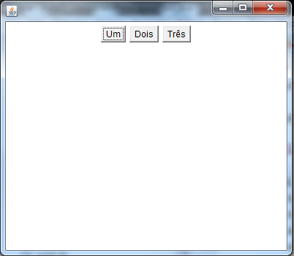
Exemplo FlowLayout

Slide 12
Exemplo FlowLayout
import java.awt.*;
public class FlowLayoutTest extends Frame {
FlowLayoutTest() {
setSize(400, 350);
setLayout(new FlowLayout());
add(new Button("Um") );
add(new Button("Dois"));
add(new Button("Três"));
}
public static void main(String[] args) {
FlowLayoutTest flowLayoutTest = new FlowLayoutTest();
flowLayoutTest.setVisible(true);
}
}

Slide 13
BoderLayout
Considerar a interface como uma moldura dividida em cinco partes:
NORTH - borda superior
SOUTH - borda inferior
EAST - borda esquerda
WEST - borda direita
CENTER - área central
A área central prevalece sobre as demais quando esta "moldura" for redimensionada.
O componente no centro da interface é redimensionado em igual proporção ao redimensionamento do container enquanto os demais componentes apenas preenchem os espaços que forem adicionados em suas respectivas bordas.

Slide 14
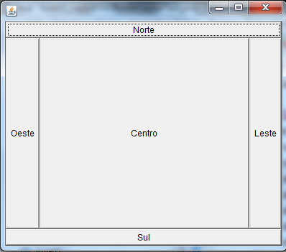
Exemplo BorderLayout

Slide 15
Exemplo BorderLayout
import java.awt.*;
public class BorderLayoutTest extends Frame {
BorderLayoutTest() {
setSize(400, 350);
setLayout(new BorderLayout());
add( BorderLayout.NORTH,new Button("Norte"));
add( BorderLayout.EAST, new Button("Leste"));
add( BorderLayout.SOUTH, new Button("Sul"));
add( BorderLayout.WEST, new Button("Oeste"));
add( BorderLayout.CENTER, new Button("Centro"));
}
public static void main(String[] args) {
BorderLayoutTest borderLayoutTest = new BorderLayoutTest();
borderLayoutTest.setVisible(true);
}
}

Slide 16
GridLayout
É um gerenciador de layout que divide o Container em uma grade de modo que os componentes podem ser colocados nas linhas e colunas.
A classe GridLayout estende a classe Object e implementa a interface LayoutManager
Cada componente no GridLayout tem os mesmos tamanhos, onde podem ser inserida uma célula na parte superior esquerda da grade que prossegue da esquerda para a direita até preencher todas as células

Slide 17
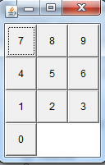
Exemplo GridLayout

Slide 18
Exemplo GridLayout
import java.awt.*;
public class GridLayoutTest extends Frame {
GridLayoutTest() {
setSize(100, 200);
setLayout(new GridLayout(4,3));
add(new Button("7"));
add(new Button("8"));
add(new Button("9"));
add(new Button("4"));
add(new Button("5"));
add(new Button("6"));
add(new Button("1"));
add(new Button("2"));
add(new Button("3"));
add(new Button("0"));
}
public static void main(String[] args) {
GridLayoutTest gridLayoutTest = new GridLayoutTest();
gridLayoutTest.setVisible(true);
}
}

Slide 19
Perguntas?

